Slide 1
건강마스터!
Camelia Project @LunaStratos
Stratos.dothome.co.kr
Service : https://camelia-neoaspect.appspot.com
Camelia Project @ LunaStratos
참가팀 이름: 안병호 / 참가분야 : 개발분야 / T ID: nautiluxs

Slide 2
기획의도
AI스피커 사용자, 그리고 중 장년층
구성
Camelia Project @LunaStratos
스마트워치 & 밴드
스마트 밴드데이터 선택 이유
주요기능
만보기데이터, 콜레스테롤, 날씨
앞으로의 발전방향
광고추가, 화면형식의 구현, 전문화
출처
각 데이터의 출처와 사이트
Camelia Project @ LunaStratos

Slide 3
기획의도
Camelia Project @ LunaStratos

Slide 4
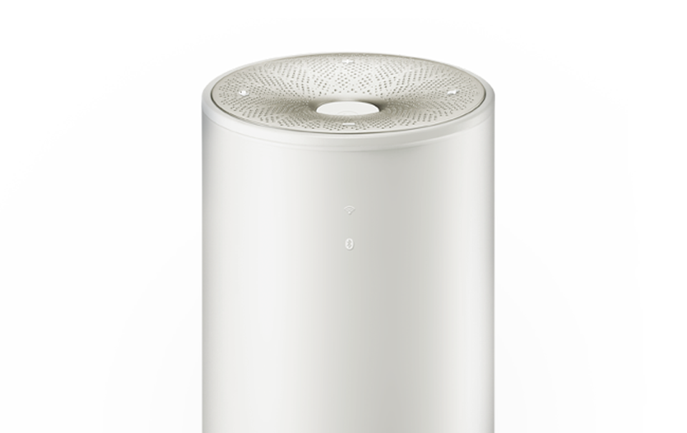
NUGU 현재
약 40만대 이상 의 판매량 보유. (2018. 04)
이용 가능한 디바이스는 총 7종으로서
36건의 서비스 +a를 보유 중
주 이용자 층은 남성 60% 여성 40%
홈 디바이스를 지원
>
누구의 주 사용자 층은
30-40대
(2017년 5월)
출처 : SK텔레콤- 누구, 인공지능 넘어 친구임을 확인하다
Camelia Project @ LunaStratos

Slide 5
30-40대? 중장년층의 대두
새로운 이용자 층, 중장년
[기사내용]…그 동안 어르신들은 스마트폰 등의 사용법이 어려워 이를 제대로 활용하지 못했다.
하지만 AI 스피커는 음성만으로 기기를 조작할 수
있어 어르신들이 쉽고 간편하게 콘텐트에 접근
할 수 있게 됐다.
스피커 이용자 중 실버 세대를 포함한 40대 이상 중장년 층의 사용 비중이 31%에 달했다. (‘디지털 디바이드’여 안녕…실버들의 ‘잇 템’된 AI스피커 [출처: 중앙일보])
어르신들은 AI 스피커 내 인기 가수 순위도 바꿔놨다.
이선희(11위)·이문세(12위)·김광석(13위)·조용필(17위)이 상위에 포진. 같은 시기 스마트폰 기반인 지니 뮤직에선 이선희(8위)를 제외하고 이들 가수의 이름을 찾아볼 수 없는 것과 대조적인 현상이다.
AI스피커 성장
경향신문 : AI 스피커 보급, 올해 300만대 달해
시장의 판매량은 300만대
판매량은 점점 커지며
사용계층도 다양화
중 장년층 사용자
중 장년층의 성장
30-40대가 메인
새로운 세대의 등장
중장년층 사용자
A
주목해야 할 부분은 새로운 사용자층인 중 장년층.
31%에 달하는 사용 비중을 보이고 있다
Camelia Project @ LunaStratos

Slide 6
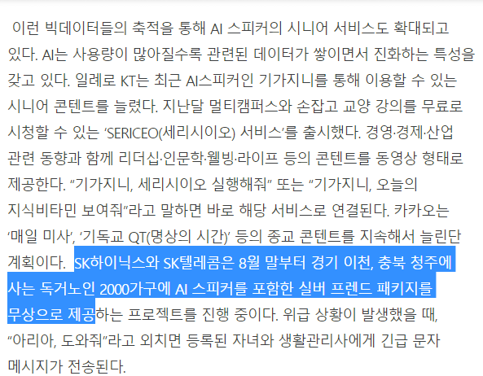
SK NUGU또한 이들 세대에 접근 중
SK NUGU또한 이들 세대에 접근 중이며
베이비부어, 일명 58년 개띠의 은퇴가 다가오면서
새로운 소비계층으로 떠올랐다는 점도 주목 받음.
실제로 미국 아마존 알렉사의 경우 사용자 층 24%가
>45-54세
스마트스피커는 IT에 익숙한 세대가 사용할 것이라는
생각과 달리 대화형 서비스를 선호하는 세대의
요구가 증가하고 있음.
로보신문 - ‘디지털 디바이드’여 안녕…실버들의 ‘잇 템’된 AI스피커
기사 : 중앙일보 - 말만 하면 척척 … AI스피커 이젠 어르신 필수품
베이비 부머 은퇴와 대화형 서비스를 선호하는 중장년층.
사용자 층의 다변화와 시니어 세대도 접근 중
Camelia Project @ LunaStratos

Slide 7
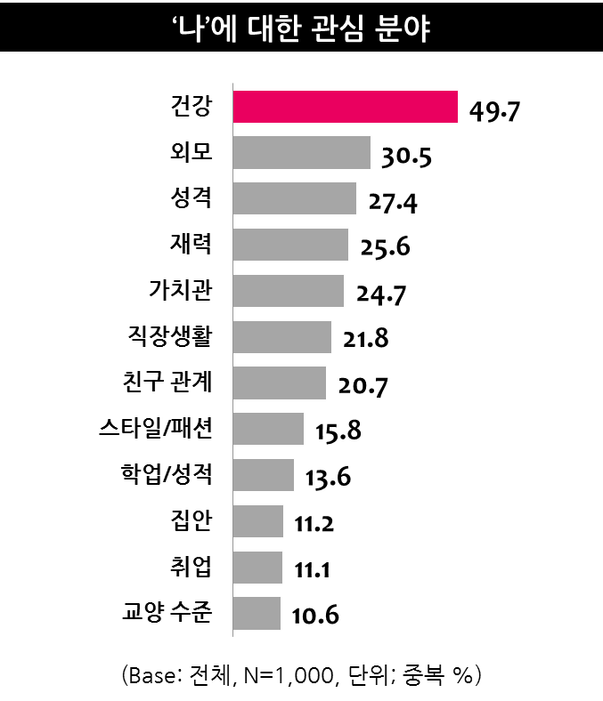
그럼 이들의 주요 관심은?
중장년은 건강에 관심.
연령이 높을수록 개인 건강에 대한
관심이 많은 경향이 매우 뚜렷
(20대 33%, 30대 50.5%, 40대 69.5%, 50대 74%)
건강에 대한 관심은 다양한 활동
헬스클럽이나 등산 등의 취미 활성화로
이어지는 중.
출처: 시장조사전문기업 엠브레인 트렌드모니터(trendmonitor.co.kr)
Camelia Project @ LunaStratos
Camelia Project @ LunaStratos

Slide 8
두 가지 데이터를 합치면 이 둘을 만족시키는 서비스가 필요
&
스피커에
새롭게 진입하는
중장년 이용자들
건강에 관련된 컨텐츠
동시에
중 장년층이 관심
있을법한 내용
이들의 관심은
주로 건강!
건강과 중장년의 조합
스마트 워치의 데이터를 조회한다면?
Camelia Project @ LunaStratos

Slide 9
스마트 워치 & 밴드

Slide 10
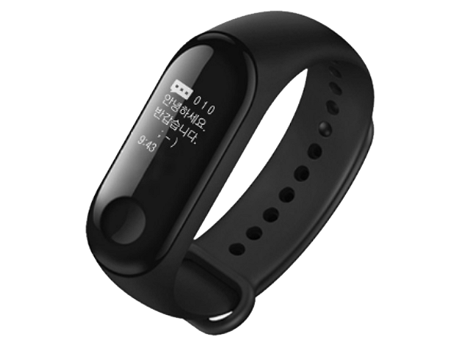
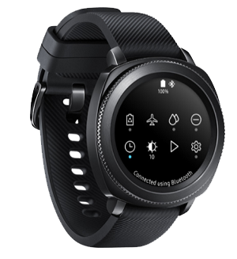
아이템 선택이유
스마트워치 & 밴드는 가장 보편화된 스마트 연동 기기
동시에 유의미한 많은 사용자 층을 보유 중
저가형은 샤오미 미 밴드, 고가형은 애플과 삼성.
이들 기기들은 만보기와 이동거리, 심박동과 관련된
기초 센서가 존재하며, IoT에 부합하는 조건을 가지고 있음.
또한 데이터를 외부 개발자가 이용이 가능.
출처 : 비공개 데이터
Camelia Project @ LunaStratos

Slide 11
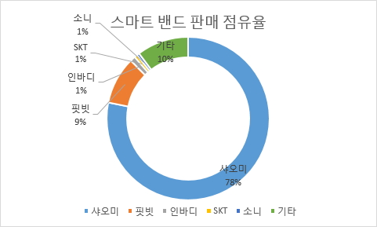
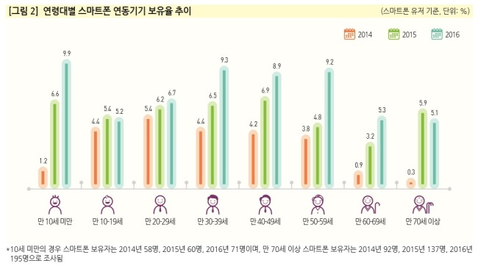
스마트밴드 & 스마트 워치 판매량과 보유율
연령별 연동(밴드, 워치)기기 보유율(정보통신정책연구원(KISDI))
스마트밴드 판매점유율(다나와)
스마트 밴드는
젋은 층을 중점적으로 발전 중
특히 싼 가격으로 판매되는
미밴드의 점유율이 보임
30대-59세의 유저비율
스마트워치는 30세 이상부터
50대의 구입률이 높음
젊은 층은 샤오미 밴드를, 중장년은 워치를 구입하는 경향.
워치 & 밴드 보유율이 20대보다 30~50대에서 더 높음.
Camelia Project @ LunaStratos
Camelia Project @ LunaStratos
Camelia Project @ LunaStratos

Slide 12
사용자 심층면접: 20대 & 50대
스마트워치, 밴드 등
스마트폰 연동기기 보유율이
2015년 6.0%, 2016년 9.0%
전체 평균(각각 5.0%, 7.4%)보다
상당히 높게 나타남
50대의 2016년
스마트폰 연동기기의 보유율이
30대(9.4%) 다음으로 높은 9.2%기록
인터뷰 A (50대 후반, 은퇴후 자영업 [헬스클럽 가입중])
헬스클럽에서
남자의 경우는 자신의 주위에서만 3~4명을 사용한다. 10명중 3명 정도는 사용한다. 확실히 사용하는 사람은 있다.
인터뷰 B (20대 중반)
샤오미 밴드를 산 것은 싸서이다. 시계도 되고.
요즘은 앉아서 일하는 게 많아서 만보기를 확인한다. 하루에 10000보를 걷는게 좋다고 해서.
평균보다 높은
보유비율
중장년층의
스마트미디어 보유 및 활용
- 정보통신정책연구원
2017. 03
인터뷰 C(50대 초반)
밴드를 사용하게 된 건 아무래도 건강이 염려되어서이다.
다만 이걸 확인하는 게 스마트폰 어플인데,
내 나이대 에선 힘들다.
>
실제로도 스마트기기를
사용중이다
(헬스클럽 가니 사용중인걸 확인)
정보통신정책연구원(KISDI) -
‘스마트폰 연동기기의 증가 현황 및 연동기기 보유자의 특성’ 보고서
Camelia Project @ LunaStratos
Camelia Project @ LunaStratos

Slide 13
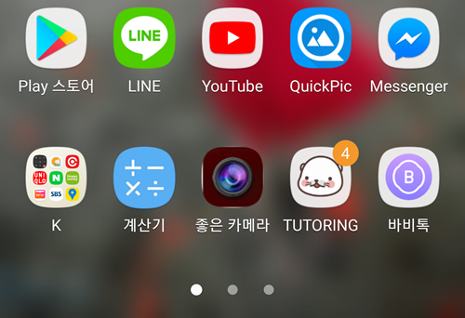
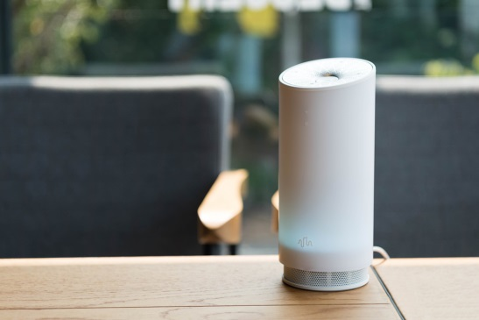
IMAGE
앱 방식과 차별점인 부분.
기존 앱의 불편함
앱은 사용이 복잡하고 실행 시 많은 정보로 인해서 불편.
20대는 괜찮지만, 고령화 층의 경우 버거워 하는 편.
앱 실행
앱을 직접 실행시키는 방식은
20-30대는 쉽지만
50대 이상은 쉬운일이 아님.
AI 스피커로 실행
앱 실행과 달리 대화형태
스피커 사용층인 50대 이상이 접근하기
좋으며, 음성형태로 실행과 명령.
또한 타인과 비교를 통해서 원동력을
얻을 수 있으며, 경쟁심리를 자극.
AI 스피커를 통한 조회
하지만 들려주는 방식인 AI 스피커 – Fitness모델
음성만 말하면 인식가능, 간편하고 피로할 때 유용.
▼
화면을 보고
판단
건강에 대한 관심
특히나 은퇴에 대비함과 동시에
건강에 관심을 가지기 시작하는 계층에 있어서
자신의 데이터 조회에 관심.
▼
대화형 서비스
듣고 판단 가능
대화형을 선호하는 중장년층
스피커에서 듣을 수 있는 건강데이터
■ 중장년층의 대화형 선호 출처 SK텔레콤
사생활 중시 20代 ‘음성보다 터치’ 40~50代 음성UI에 편리성 느껴.
Camelia Project @ LunaStratos

Slide 14


메인과 서브타겟
■ 메인타겟
메인 타겟은 스마트 디바이스와 건강에
관심을 가지는 중 장년층
■ 서브타겟
서브 타겟은 스마트 디바이스에
익숙한 20-30대.
이들 또한 건강에 대한 걱정이 증가.
새롭게 구입해야 하는 것이 아닌
이미 사용하고 있는 IoT의 연동이 가능하다는 점에서
새로운 호기심을 자극이 가능이 가능하며
접근성 또한 기존 IoT기기보다 쉬움.
메인타겟 = 중장년
중 장년층
건강에 관심이 높은 중장년
스마트 워치나 밴드를 사용하며
운동을 주기적으로 하는 층
동시에 스마트 디바이스에도
관심이 있는 계층.
서브타겟 : 20-30
20-30
스마트 밴드&워치를 사용을 하며
디바이스 사용이 익숙한 세대
한편으로는 건강에 대한 걱정

Slide 15
주요기능
Camelia Project @ LunaStratos

Slide 16
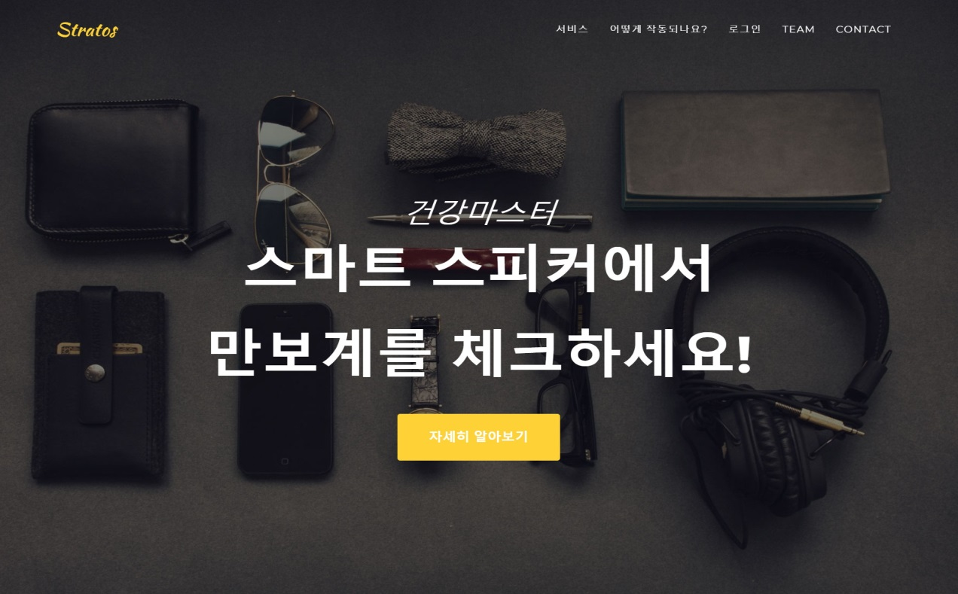
사이트에서 할 일은 회원가입.
한번의 로그인으로 자동으로
회원 등록시 최소한의 정보만 저장.
계정연동을 위한 로그인시 Google Fitness OAuth를 수행하며
간편함을 추구
서버는 Oauth를 저장하는 역할을 하며
Google Fitness를 위한 API 역할도 겸합니다.
회원가입 시 얻는 정보는
- 시도별 지역, 이름, 이메일, 나이, 성별
>
개인정보에 대한 주의가 높은 시점
최소한의 정보만 받음
Camelia Project @ LunaStratos

Slide 17
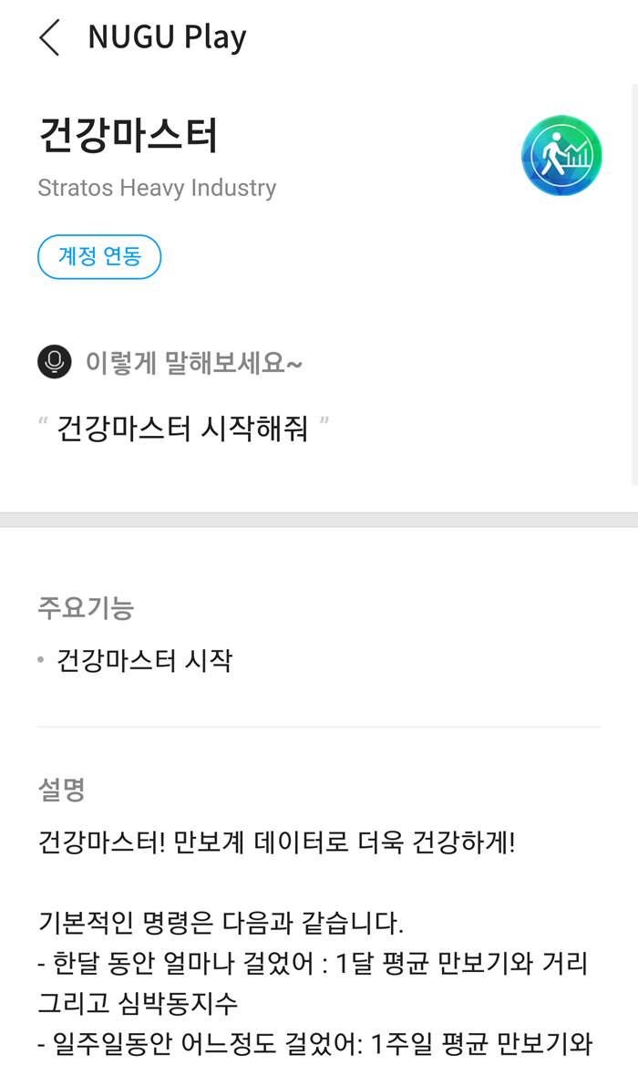
스마트폰에서 계정연동
■ 한 번의 로그인으로 자동으로
계정 연동시 이미 등록된 아이디로 로그인만 하면 사용 가능.
로그인 시 구글 fitness에 연동을 시작하며 동의를 하면 완료.
연동 이후 일정 시간마다 재 로그인할 필요 없이
로그인 된 API Oauth 갱신 또한 접속 시 자동화.
>
한번 로그인 이후로 다시 로그인 하거나
권한을 얻어야 하는 등의 관리할 필요가 없어
중장년층의 혼란 방지.
Camelia Project @ LunaStratos

Slide 18
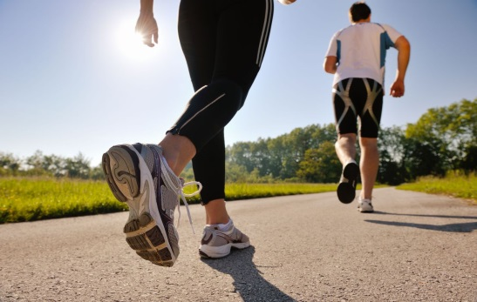
건강마스터 주요 기능
■ 어제와 오늘 그리고 1주일과 한달
다양한 조건의 만보기 + 심박동 그리고 이동거리를 조회할 수 있으며
만보기의 경우 평균과 비교를 하여 평가 모델을 제공.
또한 다른 사람과의 비교도 가능.
어제와 오늘, 1주, 한달
각 기간 동안의 걸음수 와 이동한 거리
그리고 심박수를
평균과 비교해서 알려드립니다.
■ 기대효과
만보기 데이터 조회로 자신의 운동 혹은 걷기에 대한 조회가 가능
다른 사람과의 비교를 통해서 경쟁심리를 유발
앱으로 조회할 때의 과도한 데이터와 달리
최소한의 정보 조회로 편리성 증대.
▼
스마트 워치 & 밴드
데이터 연동
더욱 편리한 조회
Camelia Project @ LunaStratos

Slide 19
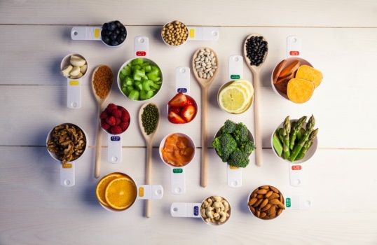
건강마스터 주요 기능
■ 음식 칼로리와 콜레스테롤 조회
각 음식에 대한 칼로리와 콜레스테롤 조회기능
칼로리의 경우 걸음으로 환산해서 얼마나 걸어야 하는지도 알수 있다.
음식정보
음식의 콜레스테롤 정보와 칼로리
정보를 알려줄 수 있습니다.
또한 이를 만보기로 환산해서
알려드립니다..
■ 기대효과
NUGU의 경우 칼로리는 조회가 가능하지만 콜레스테롤은 조회가 되지 않음
콜레스테롤 조회를 통해서 중-장년층에 대한 기능강화.
▼
중장년 층을 타겟으로 한 컨텐츠로
콜레스테롤 민감성을 감안
Camelia Project @ LunaStratos

Slide 20
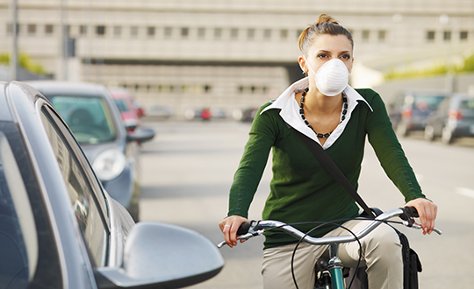
건강마스터 주요 기능
■ 운동하기 좋은 날씨인가요?
야외운동하기 좋은 날씨인지 미세먼지와 온도 그리고 눈 비
상태를 조회하여 한번에 알려주는 기능.
각 데이터는 기상청과 에어코리아에서 실시간 조회
미세먼지
미세먼지 + 날씨 + 강우상태를 조합
야외 운동하기 좋은지 확인
■ 기대효과
단순히 날씨를 알 수 있는 것이 아닌, 운동하기 좋은 날씨인지를
알 수가 있음. 특히 미세먼지의 경우 창 밖으로 판단하기 힘든 편.
회원 가입때 입력한 지역 데이터로 자동으로 위치를 설정.
▼
심해진 미세먼지에 대한 걱정
그리고 야외운동에 대한
지원
Camelia Project @ LunaStratos

Slide 21

건강마스터 주요 기능
■ 이메일로 받아보기!
자신이 가입한 이메일로 그동안의 데이터를 받아 보는 기능
최근 한달 혹은 특정 달을 조회가 가능하며
전체 이동거리, 평균 만보기, 그리고 각 일별 데이터를
이메일로 전달
IMAGE
이메일 정보
이메일로 각 달의 정보 혹은
최근 한 달의 정보를 받아볼수 있습니다.
■ 기대효과
음성의 경우 듣고 잊거나 기억하기 힘들지만
이메일의 경우 데이터를 바로 받아 볼 수 있다는 장점이 있음.
▼
이메일로 각 달의 정보
혹은 최근 한 달의
정보 가능
Camelia Project @ LunaStratos

Slide 22
영상으로
확인하세요!
>Play Movie
주소: https://youtu.be/ixWT8lLus1Q
[링크를 누르시거나 들어가시면 영상이 뜹니다.]
Camelia Project@LunaStratos
Camelia Project @ LunaStratos

Slide 23
앞으로의 발전방향
Camelia Project @ LunaStratos

Slide 24
가능성과 전망성
가능성
현재 스피커 사용층은 젊은 층으로 보이지만
실제로는 앱을 사용하는 경향이 큼
집에 가장 오래 머무는 층인 주부나 장년층이상이 실제로 사용할 가능성이 큼.
가능성
잠재적 고객의 증가
장재적 고객의 증가
스마트 밴드와 스마트 워치의 사용자 수는 늘어날 것으로 예상되기에
잠재적 고객층 또한 증가할 것으로 전망
(스마트 스피커에서 IoT에 대한 기능에 비해 발화량 비율이 높은 편임)
지금까지 없던 것
지금까지 없던 것
지금까지 피트니스 관련 앱은 존재하지 않은 편.
다른 AI스피커의 서드 파티나 퍼스트-세컨드 파티도 전무
전망성
전망성
향후 iot와 연동되는 형태나, 개인 건강관리와 같은 형태로 발전할
가능성도 있음. 특히 주 소비층으로 급부상한 중-장년층에 타겟
Camelia Project @ LunaStratos

Slide 25
.Plan : 앞으로 추가될 기능
향후 개선될 부분
IOT기기의 발전이 진행되면 혈당과 같은 정보도 분석가능
이는 스마트 워치와 밴드의 센서 기능 발전에 따라 가능해 질것으로 예측
위치정보와 디스플레이의 활성화 예상
GPS와 같은 데이터가 없어 좌표 데이터를 이용할 수 없음
Display가 지원되는 기기가 있다면 그래픽화 & 추가적 정보가능
차후 광고기능 지원
건강과 관련된 제휴와 광고 기능으로 수익이 가능.
Camelia Project @ LunaStratos

Slide 26
■ 헤럴드 경제 <스마트워치ㆍ밴드, 20대보다 30~50대가 더 쓴다>
http://bitly.kr/WR75
■ 다나와 <[웨어러블 총정리] 앞으로가 더 기대되는 스마트 웨어러블 >
http://bitly.kr/OpxF
■ 디지털타임스 <AI 음성인식 3040세대가 최다 사용… 왜 그런가 봤더니>
http://bitly.kr/N5q2
■ 중앙일보 <말만 하면 척척 … AI스피커 이젠 어르신 필수품>
http://bitly.kr/GmOn
■ 조선일보 <ICT/미디어 "심심해" "잘 자"… 음성 인식 인공지능과 친구처럼 대화>
http://bitly.kr/2sHt
■ 'AI 스피커 시장을 잡아라'...KT·SKT·카카오·네이버 '격돌‘
- http://bitly.kr/Oqe3
■ 미국인 '4800만명' 스마트 스피커 보유 ‘
- http://bitly.kr/UUgv
■ 로봇신문 : ‘디지털 디바이드’여 안녕…실버들의 ‘잇 템’된 AI스피커
- http://bitly.kr/UUgv
■ SK텔레콤 :사생활 중시 20代 ‘음성보다 터치’ 40~50代 음성UI에 편리성 느껴
- http://bitly.kr/ENBn
■ SK텔레콤: 누구, 인공지능 넘어 친구임을 확인하다.
- http://bitly.kr/dMhq
■ 트랜드 모니터 : ‘타인’보다는 ‘나’를 중요하게 생각하는 현대사회, 그러나 ‘타인의 시선’에는 민감
- http://bitly.kr/hC7O
출처와 링크
Camelia Project @ LunaStratos

Slide 27

Thank You
Camelia Project @ LunaStratos

